Slide 1
МБДОУ «Детский сад № 1 п. Верховье»
КАРТОТЕКА
«Пальчиковая гимнастика»
для детей старшего дошкольного возраста
(5 - 6 лет)
Подготовила:
музыкальный руководитель
Ефимова Елена Андреевна

Slide 3
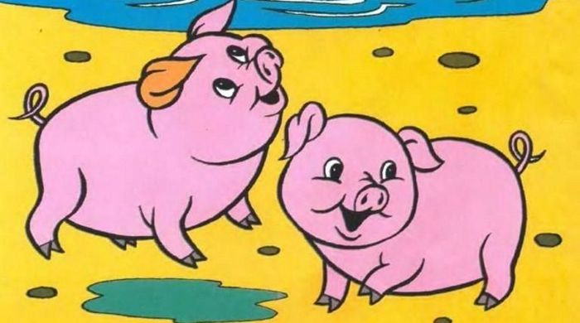
«Поросята»
Две свинки в загоне у фермера жили,
(сжать пальцы обеих рук в кулачки, большой палец поднять)
И между собою толстушки дружили.
(сделать из пальчиков «Плетень»)
У каждой росло по четыре ребёнка –
(сложить руки в замочек, большой палец прижать к ладони)
Четыре веселых смешных поросенка,
(шевелить остальными пальцами)
И вместе все восемь любили играть,
(выполнять произвольные движения руками)
Плескаться в воде, кувыркаться, плясать.
(большой палец прижать к ладони)
А вечер настанет – и к маме бегут,
(шевелить остальными пальцами)
Лягут в загоне и вместе заснут.
(сделать из пальчиков «Плетень»)

Slide 4
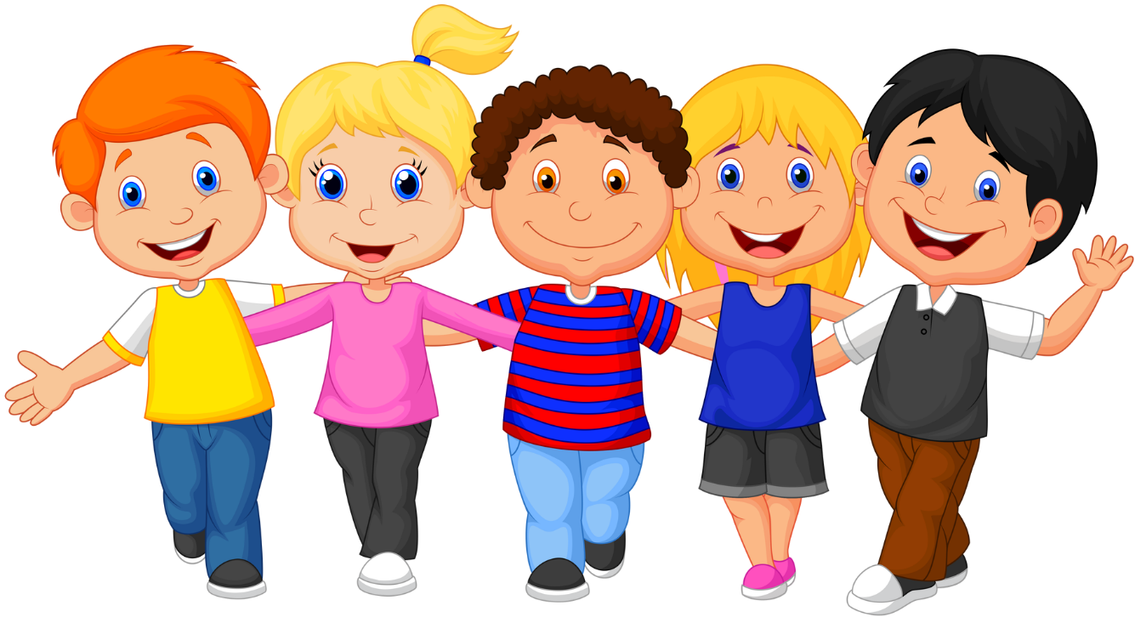
«Дружат в нашей группе»
Дружат в нашей группе
Девочки и мальчики.
(пальцы обеих рук соединяются в замок)
Мы с тобой подружим
(ритмичное касание пальцев обеих рук)
Маленькие пальчики.
Раз, два, три, четыре, пять.
(поочередное касание пальцев на обеих руках, начиная с мизинца)
Начинай считать опять:
(руки опустить вниз, встряхнуть кистями)
Раз, два, три, четыре, пять.
Мы закончили считать.

Slide 5
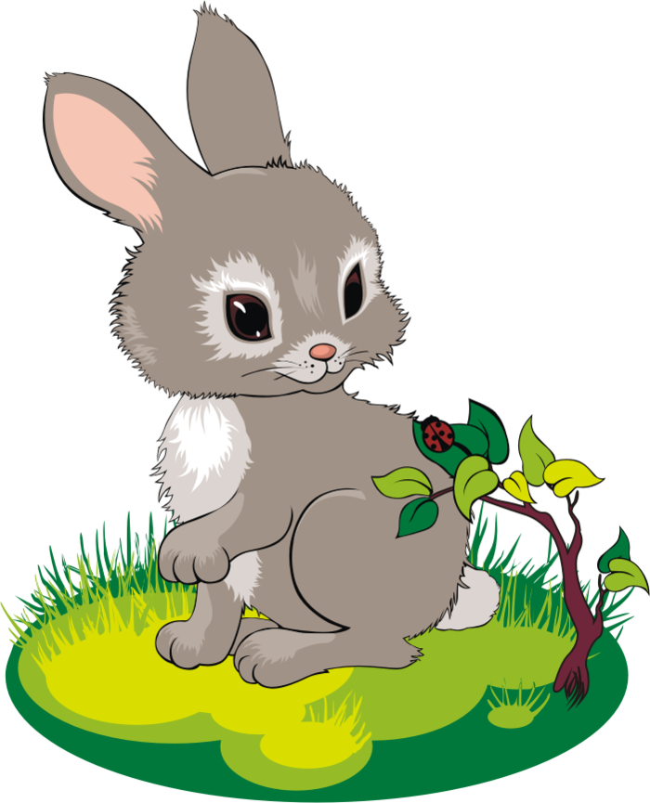
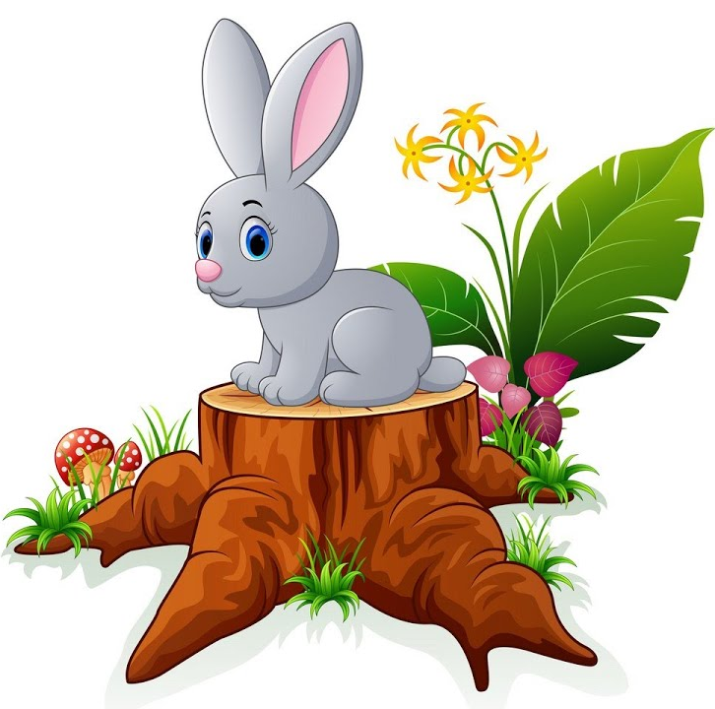
«Зайка»
Скачет зайка косой
(выпрямить указательный и средний пальцы правой руки, остальные соединить)
Под высокой сосной.
(ладонь правой руки поднять вертикально вверх, пальцы широко расставить)
Под другою сосной
(ладонь левой руки поднять вертикально вверх, пальцы широко расставить)
Скачет зайка второй.
(выпрямить указательный и средний пальцы правой руки, остальные соединить)

Slide 6
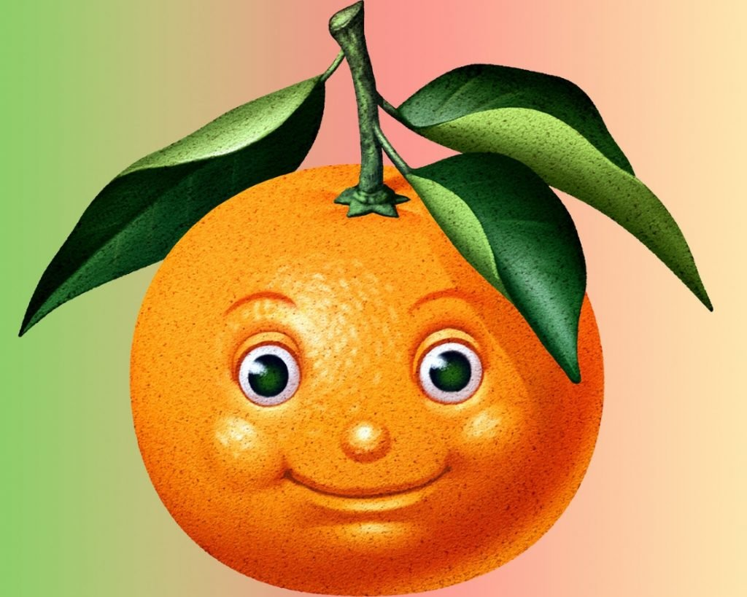
«Мы делили апельсин»
Мы делили апельсин. (пальцы обеих рук широко расставлены, соприкасаются только кончики одноименных пальцев)
Апельсин всего один. (слегка раздвинуть руки и выполнять легкие повороты кистями в противоположные стороны. На слово «один» большие пальцы обеих рук прижать к ладоням, остальные пальцы поднять вверх)
Эта долька – для кота, (загнуть указательные пальцы)
Эта долька –для ежа, (загнуть средние пальцы)
Эта долька – для улитки, (загнуть безымянные пальцы)
Эта долька – для чижа, (загнуть мизинцы)
Ну, а волку кожура. (поднять руки вверх и, быстро выполняя движение «фонарики», опустить кисти рук вниз)
Он сердит на нас, беда!
(погрозить пальцем)
Разбегайтесь кто куда!
(спрятать руки за спину)

Slide 7
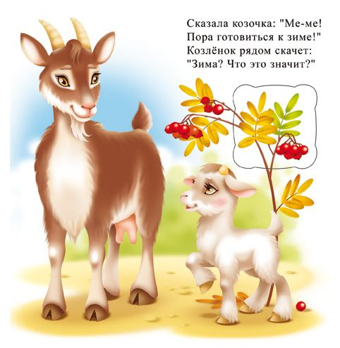
«Коза и козленок»
Идет коза рогатая,
Идет коза бодатая. (указательные палец и мизинец поднять вверх, остальные прижать к ладони большим пальцем)
К ней козленочек спешит,
Колокольчиком звенит.
(пальцы соединить в «щепотку», опустить кисти рук вниз, потрясти ими)
За козленком бежит волк
(одновременно резко сжимать и разжимать пальцы рук)
И зубами щелк да щелк!
(соединить запястья рук, одна кисть сверху,
пальцы расставлены и полусогнуты.
Ритмично соединять и разъединять
одноименные пальцы)
Рассердилась тут коза:
(попеременно стучать кулачком о кулачок)
«Волку выколю глаза!»
(указательные палец и мизинец
поднять вверх, остальные –
прижать к ладони большим пальцем)

Slide 8
«Кулачки»
Кулачки мы вместе сложим,
Нашим пальчикам поможет
(поочередно прижать пальчики, собирая из в кулачок, начиная с большого пальца сначала на правой, затем на левой руке)
Разогнуться и подняться,
(энергично сжимать и разжимать пальчики, широко их расставляя)
Пальчик к пальчику прижаться.
(ритмично прижимать одноименные пальцы)

Slide 9
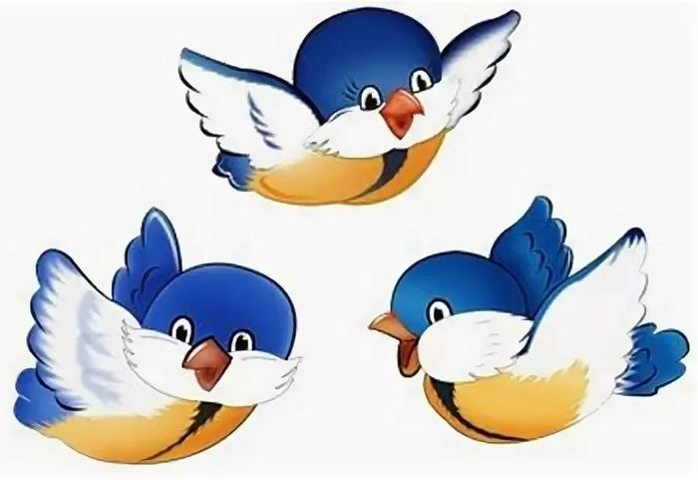
«Птички»
Птички прилетели, (соединить пальчики обеих рук в «ключики»)
Крыльями махали, (махи ладонями с широко расставленными пальцами)
На деревья сели, (руки вверх, все пальцы широко расставить)
Вместе отдыхали. (соединить пальчики обеих рук в «клювики»)

Slide 10
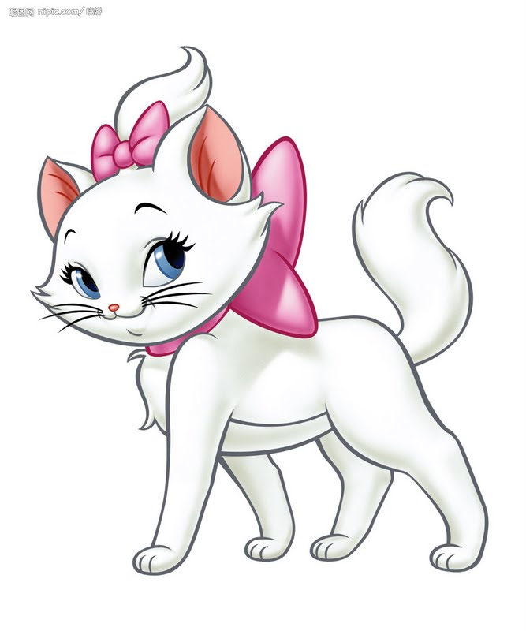
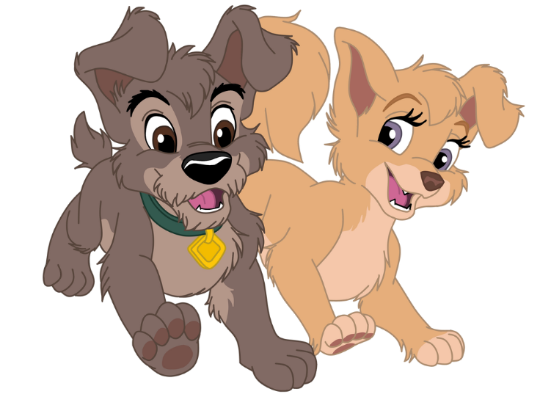
«Вышла кошечка»
Вышла кошечка вперед,
(указательный палец и мизинец правой руки согнуты вверху как «ушки», остальные пальцы прижаты к ладони: большой палец придерживает средний и безымянный)
К нам идет, хвостом играет.
(Левой ладонью махать у основания правой кисти)
Ей навстречу из ворот
(соединить перед собой кончики средних пальцев «воротики», ладони – перед собой, большие пальцы выпрямить)
Две собаки выбегают. (указательные пальцы и мизинцы обеих рук поднять вверх, остальные прямые пальцы соединить вместе)

Slide 11
«Цветок»
Вырос цветок на поляне,
(руки в вертикальном положении, ладони прижаты друг к другу, развести пальцы и слегка округлить их как «бутон»)
Утром весенним раскрыл лепестки.
(развести пальцы рук)
Всем лепесткам красоту и питанье
(выполнять ритмичные движения
пальцами вместе – врозь)
Дружно дают корешки под землей.
(ладони опустить вниз и тыльной
стороной прижать друг к другу
развести пальчики и пошевелить ими)

Slide 12
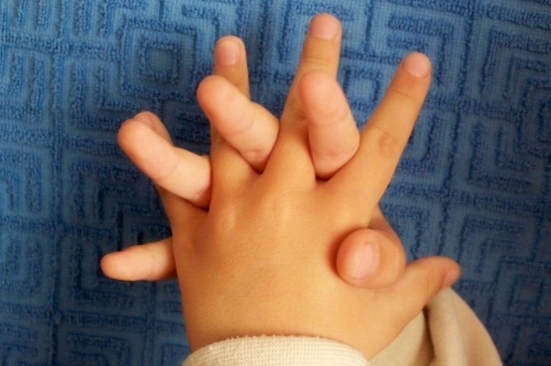
«Крючочки»
Это наши мальчики,
Маленькие пальчики.
(энергично и ритмично выполнять кистями рук движение «фонарики»)
Крепко держатся дружочки,
Не разжать нам их крючочки.
(сцепить мизинцы обеих рук и тянуть в разные стороны)
А еще мы может так:
(движение «фонарики»)
Вот ладонь, а вот кулак,
Хочешь, тоже делай так –
То ладонь, а то – кулак!
(энергично разжимать
и сжимать в кулачки
пальцы обеих рук)

